Slide 1
高中数学 高一年级
课题:9.2.3总体集中趋势的估计
泉州七中 杜成北

Slide 5
例1 利用9.2.1节中100户居民用户的月均用水量的调查数据，计算样本数据的平均数和中位数，并据此估计全市居民用户月均用水量的平均数和中位数.

Slide 8
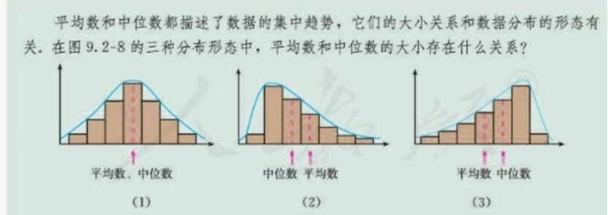
探究一

Slide 9
校服规格 | 155 | 160 | 165 | 170 | 175 | 合计
频数 | 39 | 64 | 167 | 90 | 26 | 386

Slide 11
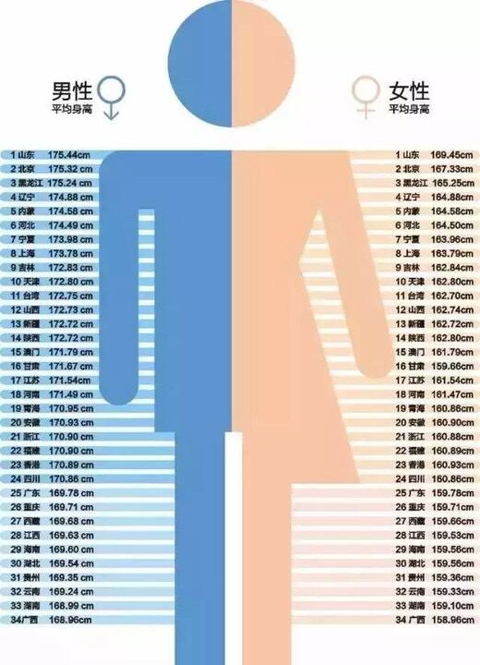

Slide 12
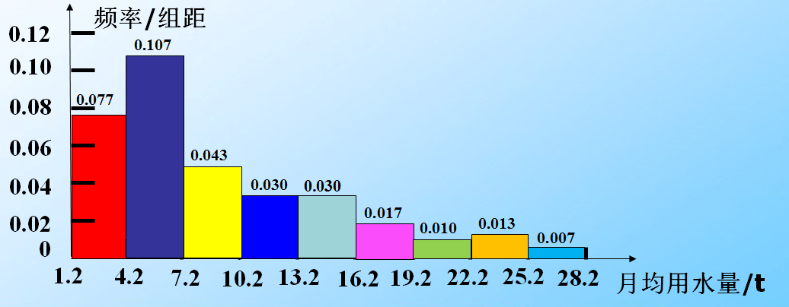
探究二
试估计居民月均用水量的众数、中位数、平均数.

Slide 13
取最高矩形下端中点的横坐标5.7作为众数.

Slide 17
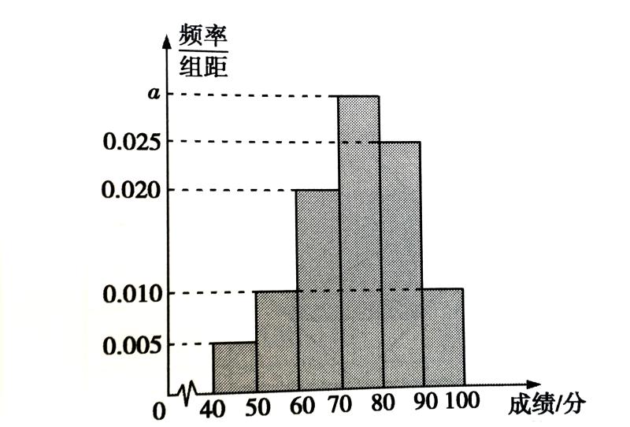

Slide 18
规律方法
（1）众数规定为频率分布直方图中最高矩形下端的中点.
（2）中位数两边的直方图的面积相等.
（3）频率分布直方图中每个小矩形的面积与小矩形底边中点的横坐标之积相加，就是样本数据的估值平均数.

Slide 20
高中数学 高一年级
课题:9.2.4总体离散程度的估计
泉州七中 杜成北

Slide 21
思考1：平均数、中位数和众数为我们提供了一组数据的集中趋势的信息，这是概括一组数据的特征的有效方法。但仅知道集中趋势的信息，很多时候还不能使我们做出决策，如下列例子。
有两位射击运动员在一次射击测试中各射靶10次，每次命中的环数如下：
甲 7 8 7 9 5 4 9 10 7 4
乙 9 5 7 8 7 6 8 6 7 7
如果你是教练，你如何对两位运动员的射击情况做出评价？如果这是一次选拔性考核，你应当如何做出选择？

Slide 22
思考2：通过计算我们发现二者成绩的平均数、中位数、众数都是7，从此角度看，二者水平相当，因此我们需要从其他方面来做出判断！初步可以分析甲成绩波动大，乙成绩较为稳定，因此二者稳定性存在差异。那么如何刻画这种差异呢？
可以通过这两组射击成绩它们的平均成绩的“平均距离”来度量成绩的波动幅度。

Slide 23
新知讲授

Slide 25
样本标准差刻画了数据离平均数波动的幅度大小，平均数和标准差一起能反应数据取值的信息，例如，根据6.2.1节中100户居民用户的月均用水量数据，可以计算出样本平均数x=8.79，样本标准差s≈6.20
可以发现，这100个数据大部分落在区间[x-s,x+s]内，在区间[x-2s,x+2s]外的也只有7个，也可以说绝大部分数据落在[x-2s,x+2s]内。

Slide 26
题型一 标准差、方差、极差的计算

Slide 29
规律方法

Slide 30
题型二 总体离散程度的估计

Slide 32
规律方法

Slide 33
例3 在对树人中学高一年级学生身高的调查中，采用样本本例分配的分层随机抽样，如果不知道样本数据，只知道抽取了男生23人，其平均数和方差分别为170.6和12.59，抽取了女生27人，其平均数和方差分别为160.6和38.62.你能由这些数据计算出总样本的方差，并对高一年级全体学生的身高方差做出估计吗？
解答：手写投影。S2=51.4862

